Slide 1
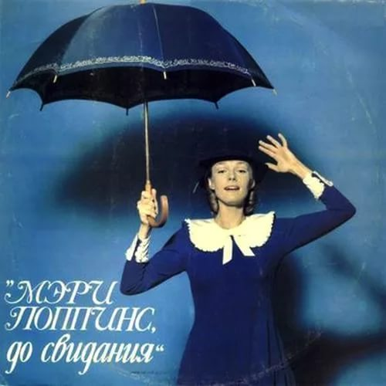
Акмуллинская олимпиада
Выполнила ученица 6 «а» класса Гумерова Лейла. Призентация по фильму «мэри поппинс , до свиданья».

Slide 2
«Мэри Поппинс, до свидания».

Slide 3
1)Краткая характеристика фильма (год издания, режиссер, актеры и др.)
Фильм - очень добрый , сказочный, таинственный , и конечно же он полон счастья. Это не просто детская сказка , или фильм про добрую няню . Эти темы тоже играют свою роль в фильме, но большинство смысла в песнях…
Мэри поппинс – мисс совершенство! И в конце хочется плакать , ведь за весь фильм мы успели так привыкнуть к ней, по настоящему полюбить добро и справедливость!!!

Slide 4
Год издания
Мэ́ри По́ппинс» (англ. Mary Poppins) — первая сказочная повесть Памелы Трэверс о необыкновенной няне Мэри Поппинс, поступающей на работу в английскую семью Бэнксов. Книга вышла в 1934 году и приобрела большую известность, став классикой английской детской литературы.

Slide 5
Режиссёр
Леонид Квинихидзе
Советский кинорежиссёр
Советский и российский кинорежиссёр и сценарист, Заслуженный деятель искусств Российской Федерации. Википедия
Родился21 декабря 1937 г. (79 лет), Санкт-Петербург

Slide 6
Актёры
Наталья Андрейченко
Мэри Поппинс — главная роль
1)
2)
3)
4)
5)
6)
7)
8)
9)
10) Юрий Мороз
почтальон
Анна Плисецкая
Джейн — главная роль
Филипп Рукавишников
Майкл — главная роль
Лариса Удовиченко
миссис Бэнкс
Альберт Филозов
мистер Бэнкс
Лембит Ульфсак
Робертсон, Мистер Эй
озвучил Павел Смеян
Олег Табаков
мисс Эндрю
Зиновий Гердт
адмирал Бум
Леонид Каневский
Боб Гудетти

Slide 7
11) Илья Рутберг
чиновник
12) Ирина Скобцева
миссис Ларк
13) Семён Соколовский
пожилой джентльмен
14) Павел Бабаков
мясник
15) Володя Карклиньш
Мраморный мальчик
16)Эммануил Левин
полисмен
озвучил Артём Карапетян
17)Марина Нудьга
мадам Корри
18) Гали Абайдулов
Людовик
Кот
19) Игорь Ясулович
Сторож
20) Валерий Лысенков
таксист
"Это что, на чай?"

Slide 8
21) Виктор Махмутов
гость на прощальном празднике
22) Владимир Мышкин
водитель грузовика
23) Пётр Олев
парень в наушниках
помощник Боба Гудетти (нет в титрах)
24) Татьяна Кузнецова
служанка миссис Ларк
(нет в титрах)

Slide 9
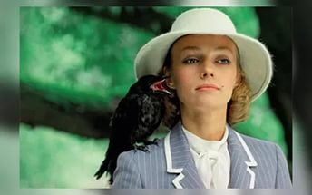
Какие песни понравились больше всего? Почему?
Леди Совершенство
33 коровы
Ветер перемен

Slide 10
Кто из современных исполнителей в наше время исполнял песни из фильма «Мэри Поппинс, до свидания»? Дайте оценку.
Эту песню поёт наш класс 6 «а».Мне нравится как мы поём эту песню, получается очень живо, весело, прекрасно!!! Учительнице нравится наше исполнение, потому что особенно красиво исполняют эту песню дети, поэтому мы поём её на уроках музыки.

Slide 12
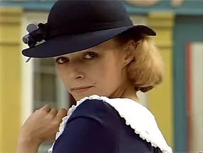

Slide 14
